Slide 1
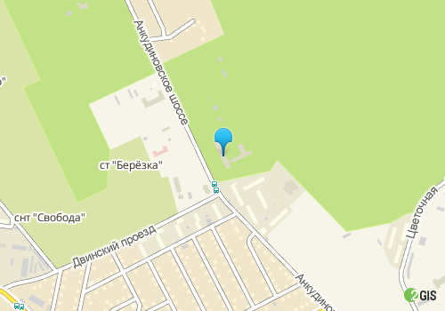
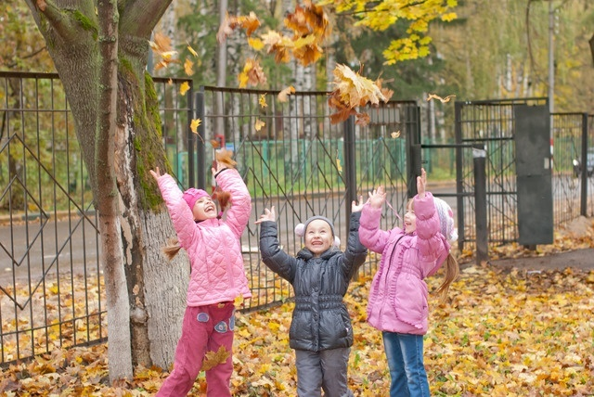
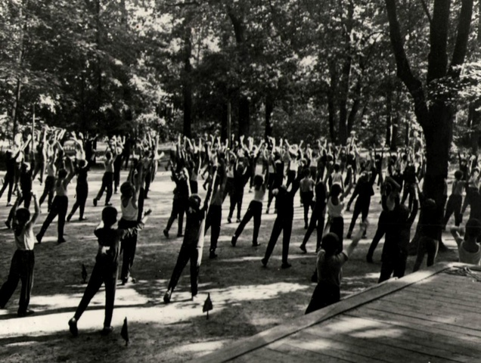
Санаторно-лесная
школа:
Прошлое и настоящее
.
Работа учителя истории МКОУ
«Санаторно-лесная школа»
Муфазалова Ш. В.
Анкудиновское шоссе,24

Slide 2
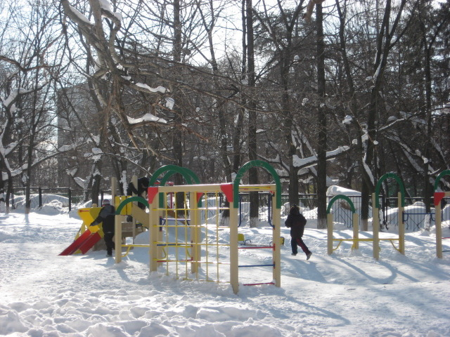
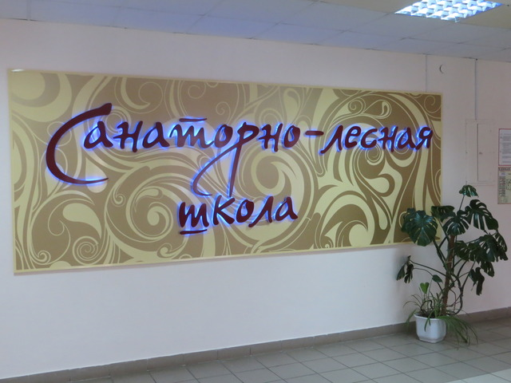
МКОУ « Санаторно-лесная школа» расположена в зеленой зоне Щелоковского хутора Приокского района. Это единственное учреждение в городе, предназначенное для обучения и оздоровления детей, имеющих заболевания органов дыхания.

Slide 3
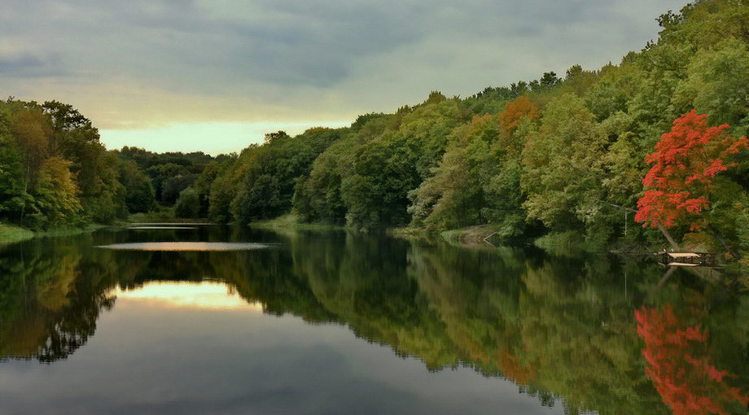
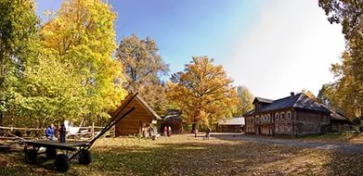
ЩЁЛОКОВСКИЙ ХУТОР – лесопарк в Советском и Приокском районах. На территории парка есть три озера, созданные из затопленных оврагов в 1967 году, к 50-летнему юбилею Советской власти.
Появилось это местечко благодаря православному празднику Троица. Празднуется он и в июне в четверг седьмой недели после Пасхи. В этот день обычно украшали молодые берёзки лентами, водили вокруг них хороводы, ходили из дома в дом с веточкой берёзы, поздравляя хозяев.
Начиная с 50-х годов 19 века, нижегородцы стали отмечать Троицу в Марьиной роще. На поляне, примыкавшей к проезжей дороге, нижегородский полицмейстер Махотин выстроил хутор.

Slide 4
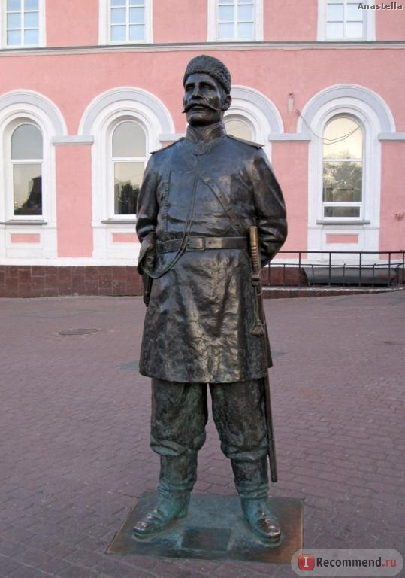
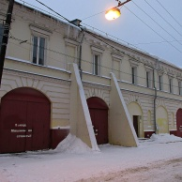
Старинное название Щелоковского хутора - Махотинский хутор.
Ветеран Отечественной войны 1812 г. А. Е. Махотин в Бородинском сражении потерял правую руку, вместо которой потом пользовался железным крюком, привязанным ремнями к плечу. Своей искусственной рукой А. Е. Махотин владел мастерски.
11 мая 1827 года Махотин вступил в должность полицмейстера Н.Новгорода. И вскоре о новом полицмейстере заговорили в округе - кто с уважением, а кто и со страхом.
Доходный дом полицмейстера Махотина в Нижнем Новгороде был построен в 1820-х годах архитектором И. Е. Ефимовым.
Говорят, А. Е. Махотин был большим взяточником и дом был построен именно на средства от приношений.
К середине XIX века этот дом был продан и стал Доходным домом купцов Фроловых. В настоящее время здание принадлежит компании «Сирокко».
Доходный дом Махотина на ул. Кожевенная

Slide 5
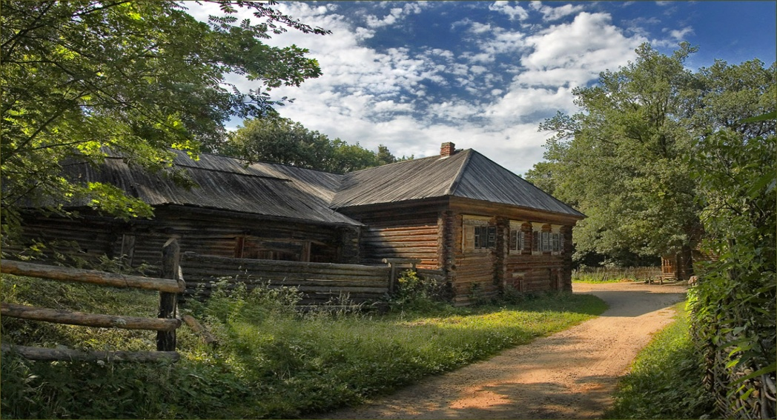
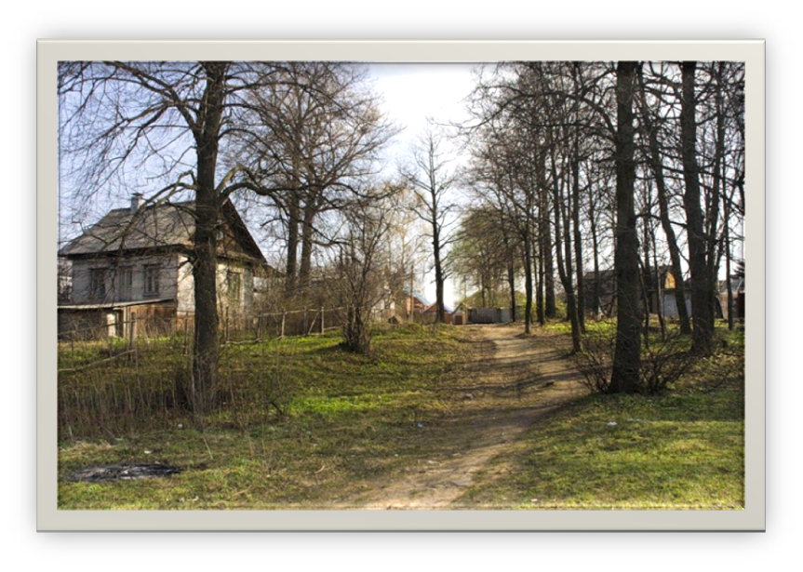
Впоследствии в 1870 хутор был приобретен бакалейщиком Щелоковым, владельцем сахарного завода, отсюда и название Сахарный дол.

Slide 6
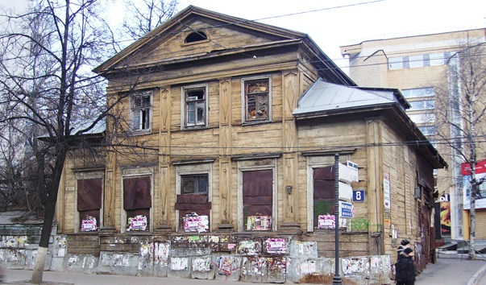
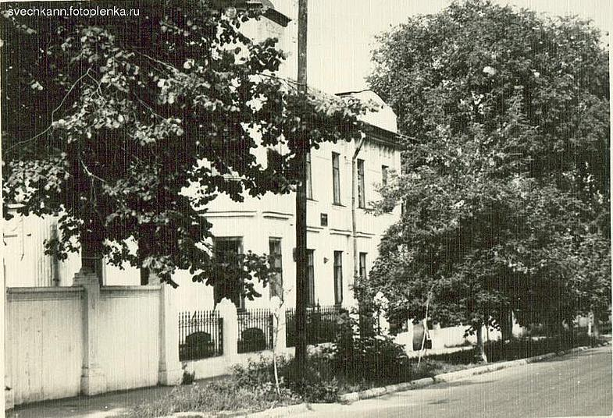
Зажиточная жительница города К.И. Ильина приобрела участок на пересечении улиц Варварской и Пискунова, после чего начала на
нем строительство большой деревянной усадьбы.
Дом представляет собой классическое здание с мезонином под капителями. Усадьбы такого образца строились в то время по всей России. В 1876 году дом выкупил купец М.Ф.Щелоков.
.
На пересечении улиц Варварской и Пискунова
На пересечении Студеной и Звездинки можно увидеть комплекс старинных усадебных построек (дома №№ 10, 10 А и 10 Б). В 1871 г. усадебное место находилось во владении А.А. Знаменской. В апреле 1879г. усадьбу приобрел купец первой гильдии, потомственный почетный гражданин М.Ф.Щелоков.
Фото начала 20 века.

Slide 7
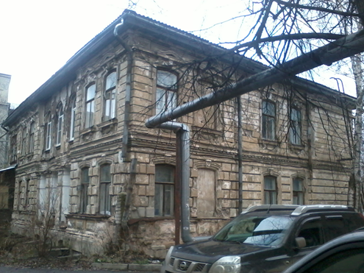
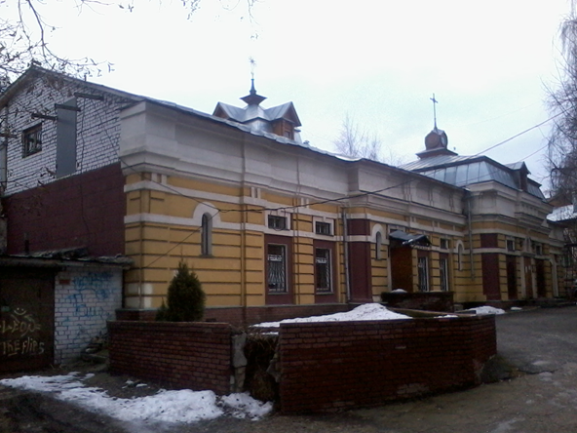
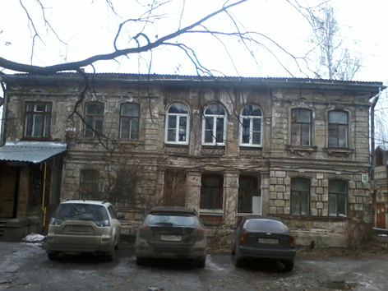
Из трёх зданий, составлявших усадьбу Щёлокова, только одно сохранилось в хорошем состоянии. Сейчас в нём располагается католический приход. Остальные – жилые дома.
дом № 10
дом № 10 б
Католический приход
дом № 10 а

Slide 8
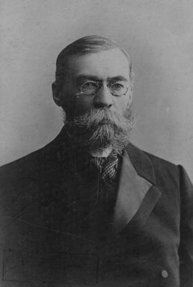
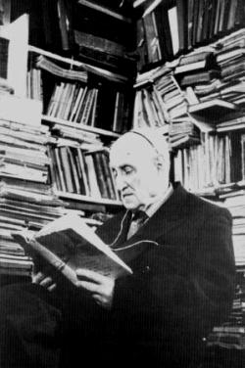
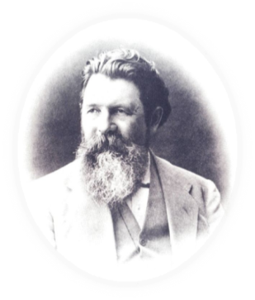
Чапин
Степан
Михайлович
Щёлок
Дмитрий
Фёдорович
По мнению нижегородского краеведа д.и.н. Дмитрия Николаевича Смирнова в начале XX в. близ Мызы и Марьиной рощи возникла небольшая толстовская колония, организованной земским статистиком Д.Ф. Щёлоком. Именно благодаря ее существованию появился современный известный нам топоним «Щёлоковский хутор»
Кроме Д.Ф. Щёлока в колонии, принимали участие известный фотограф М.П.Дмитриев, брандмейстер (начальник пожарной охраны Н.Новгорода) С.М.Чапин и директор Нижегородского коммерческого училища В.И.Алексеев, учеником которого по училищу был сам Д.Н.Смирнов.
Но достоверной информации о существовании этой толстовской колонии не удалось найти ни в официальных источниках, ни в личных архивах.
СМИРНОВ Дмитрий Николаевич (12(25).04. 1891– 1980 год).
нижегородский историк-краевед.
Алексеев Василий
Иванович
Дмитриев
Максим
Петрович

Slide 9
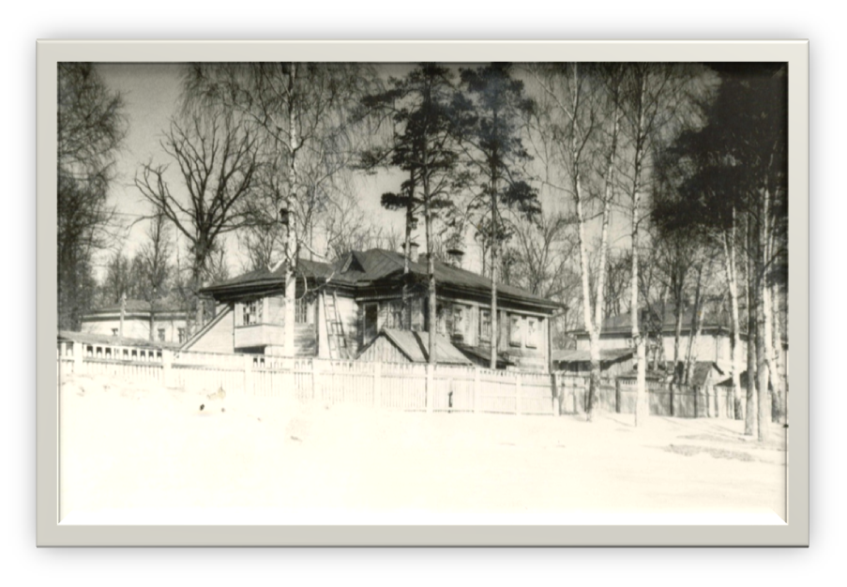
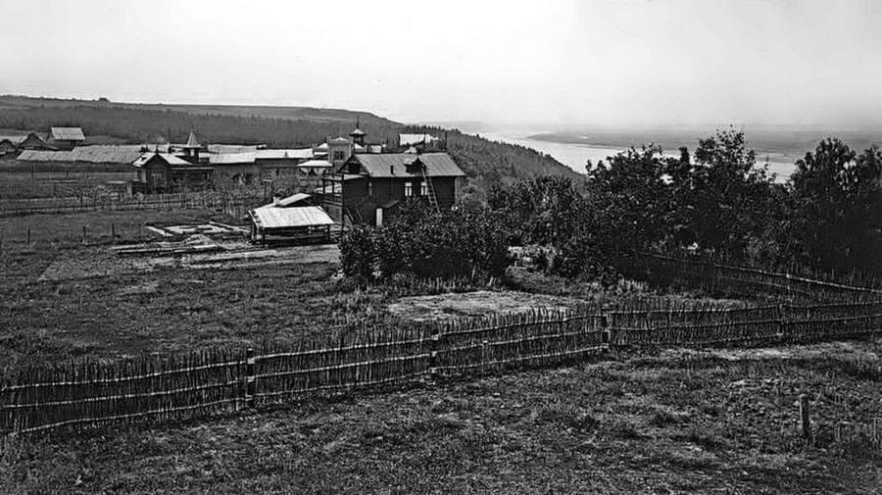
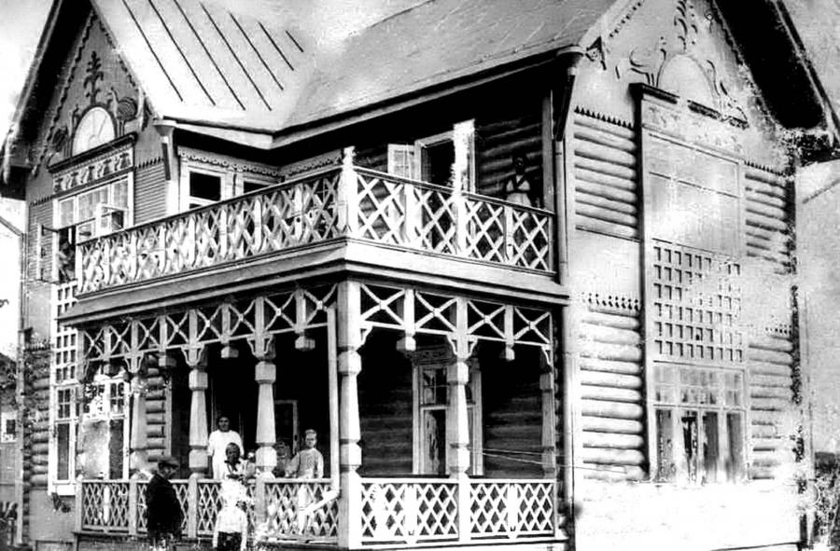
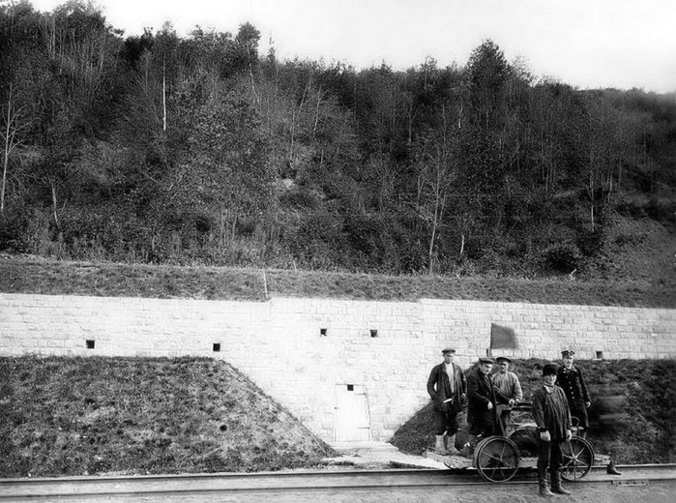
С конца 80-х годов 19 в. у Щёлоковского хутора
городские власти стали продавать участки под дачи.

Slide 10
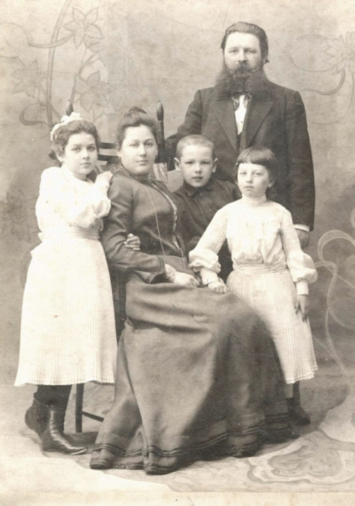
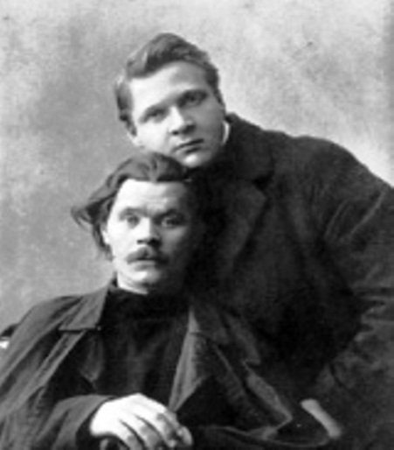
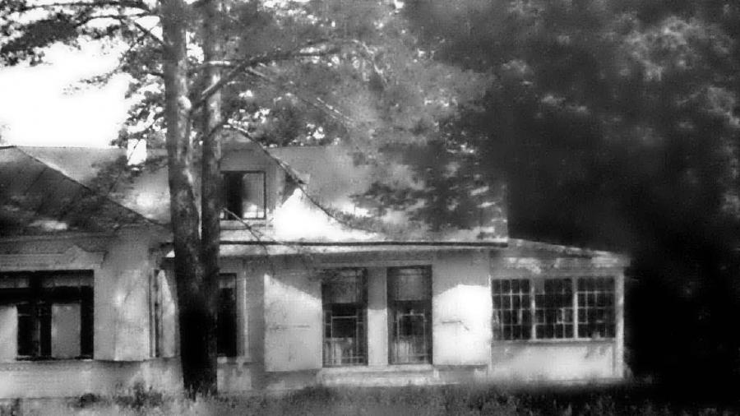
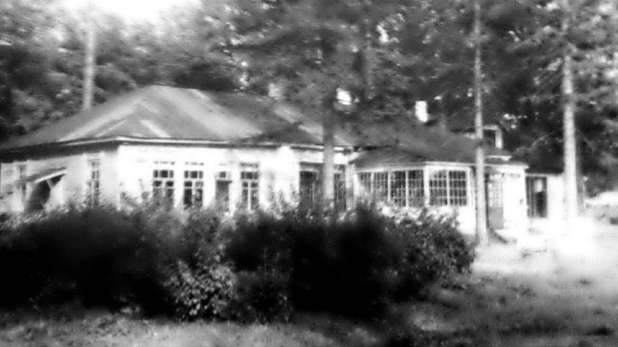
В 1870-х годах один из дачных участков на Щёлоковском хуторе покупает М. П. Дмитриев.
Здесь часто бывали А. М. Горький и Ф. И. Шаляпин, дача которого находилась по соседству.
Нижегородский историк-краевед, д.и.н. Юрий Галай в статье «Дмитриев»писал: «Дом №32 на Ижорской улице и дачу на Щелоковском хуторе оставили за известным фотографом благодаря заступничеству М. Горького».
.
М.П.Дмитриев с женой Анной Филипповной
и детьми Анной, Александром и Катей.

Slide 11
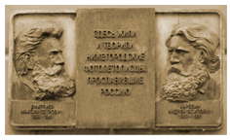
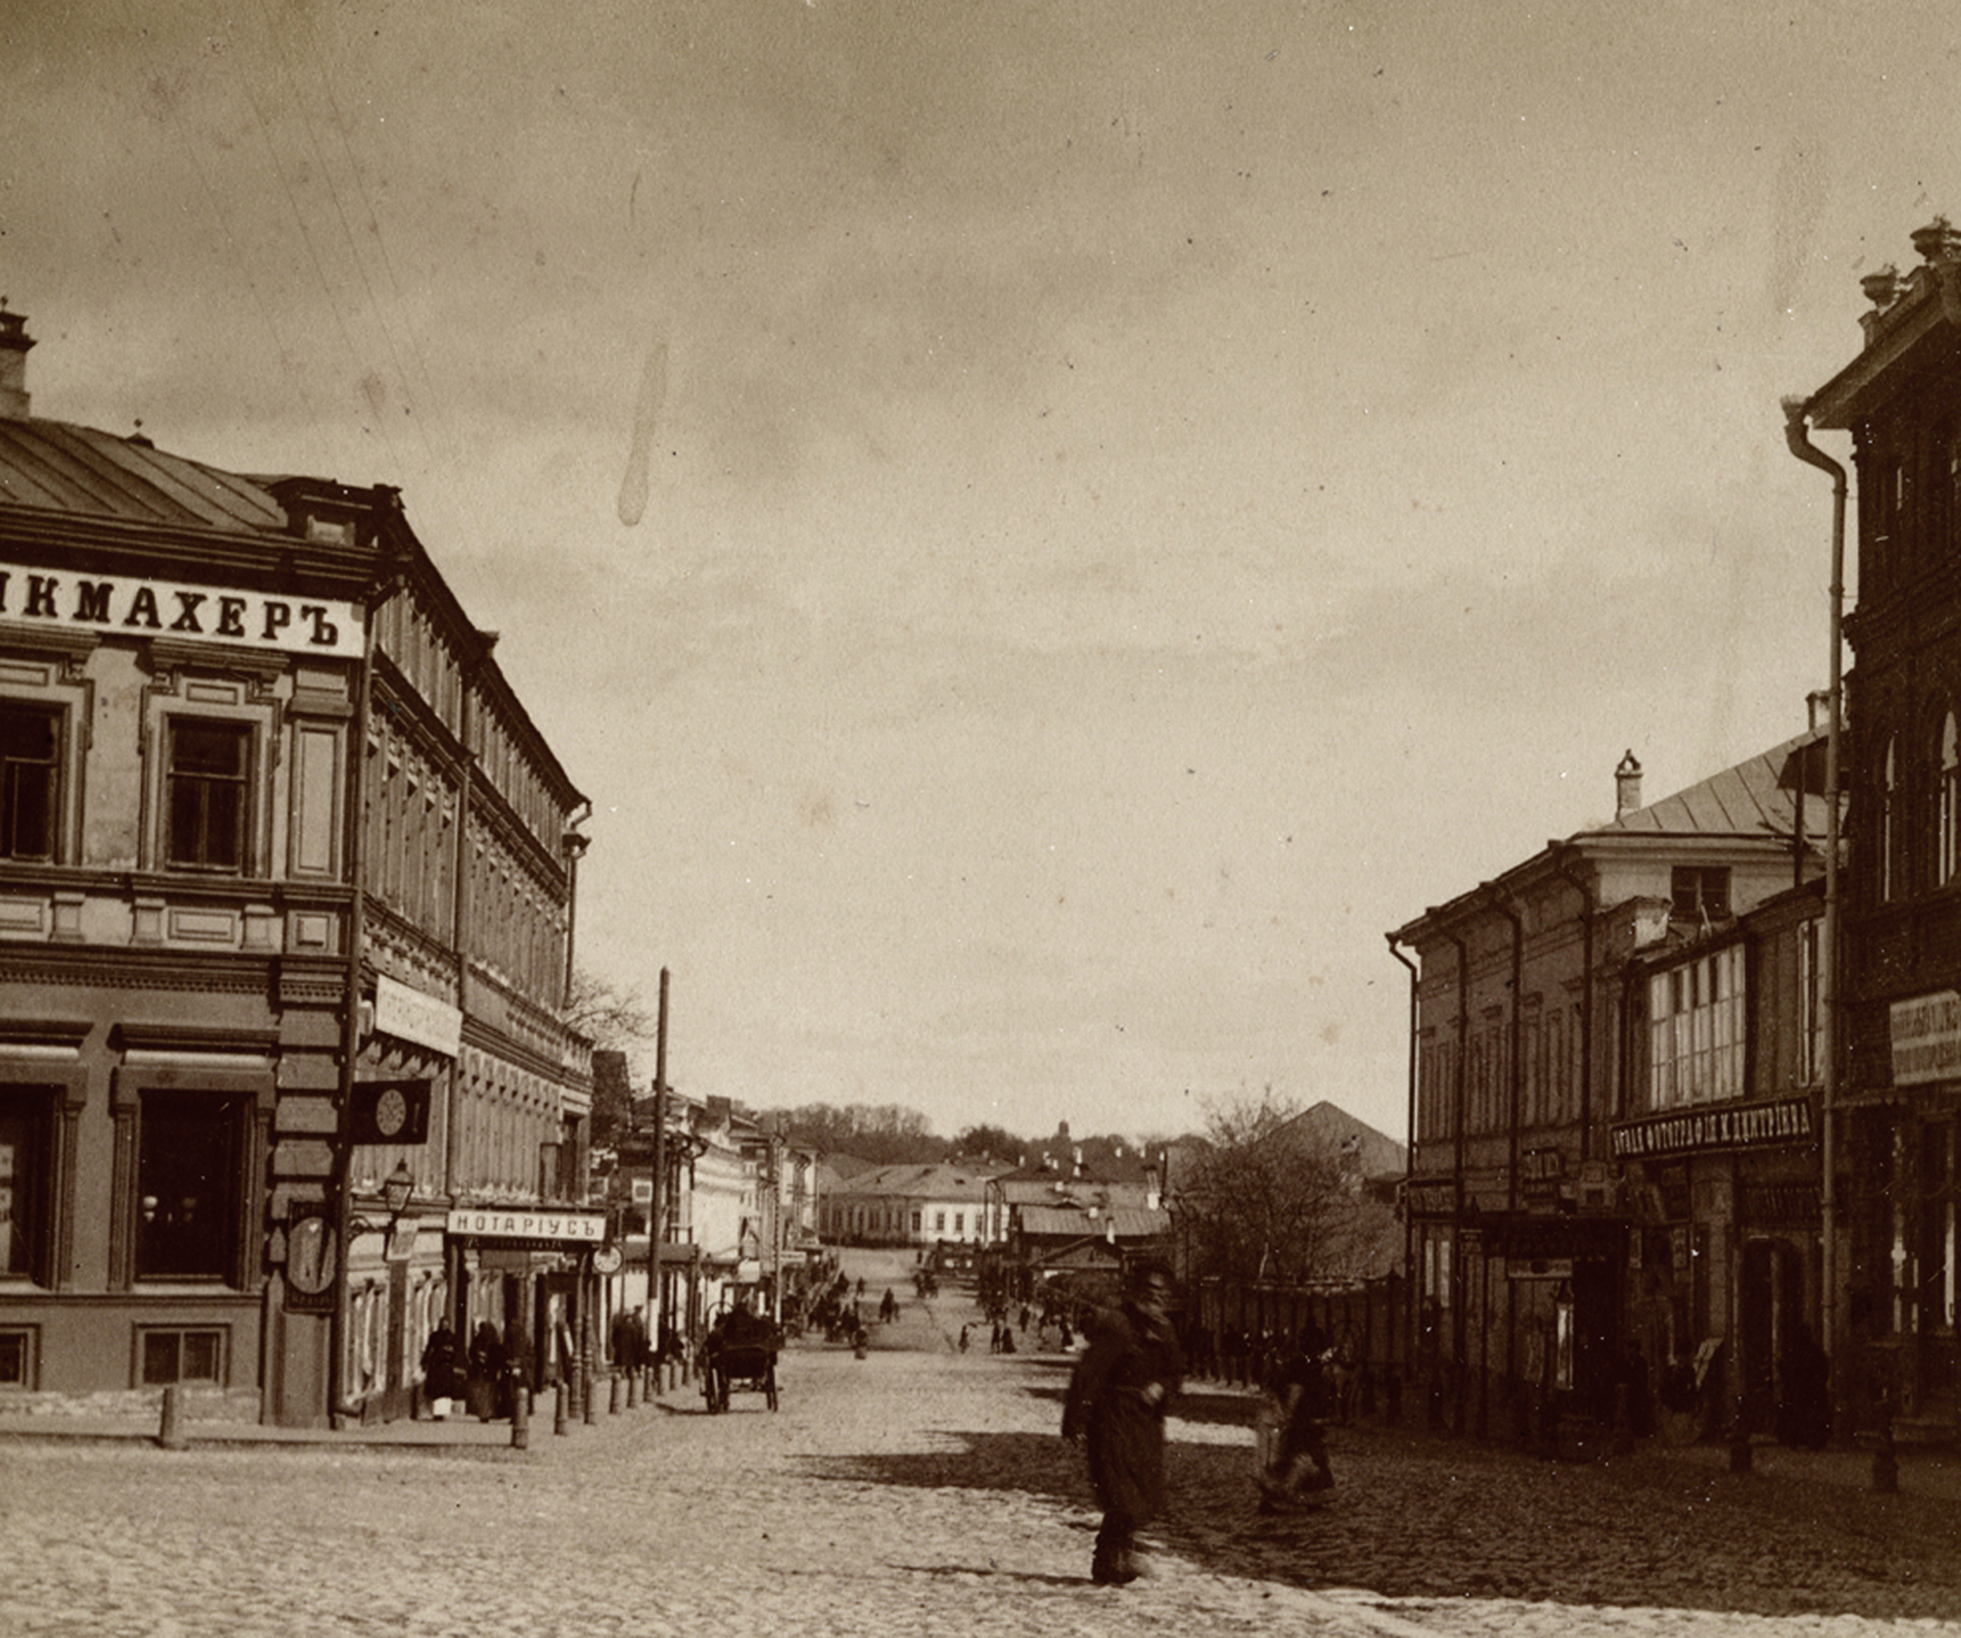
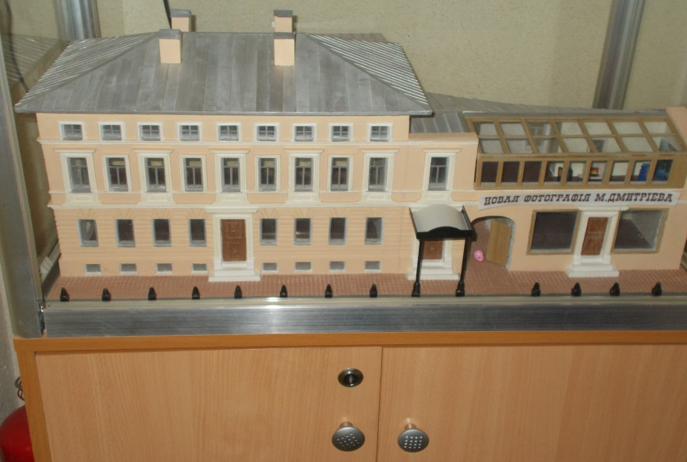
К сожалению, дом на улице Ижорской №32 не сохранился. Он был снесён примерно 10 лет назад.
Но фотолаборатория и дом на ул.Осыпной (ныне ул. Пискунова), где жил с семьей М.П.Дмитриев сохранился: здесь находится «Русский музей фотографии»
(ул. Пискунова, 9а)
Русский музей фотографии
ул. Пискунова,9а
М. П. Дмитриев. Вид на ул. Осыпную (справа дом, где находилась фотолаборатория).

Slide 12
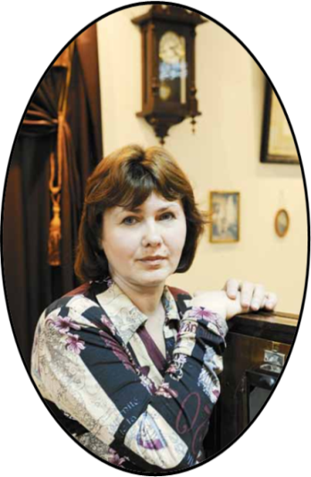
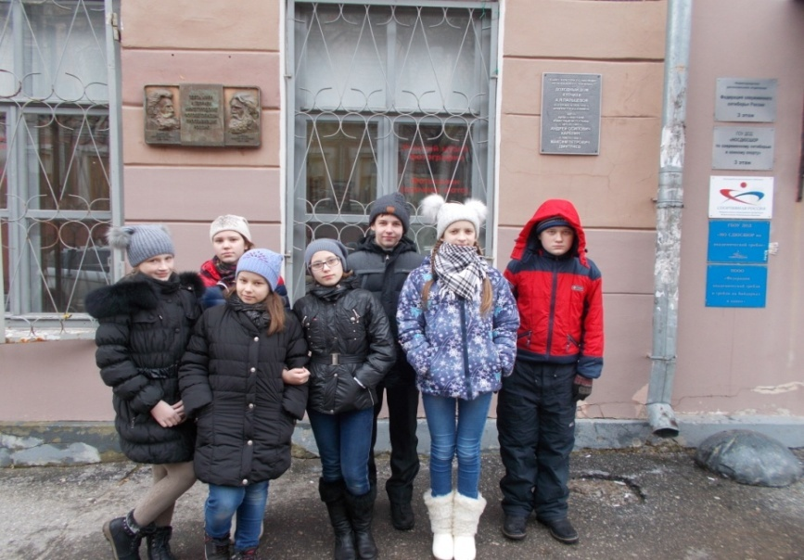
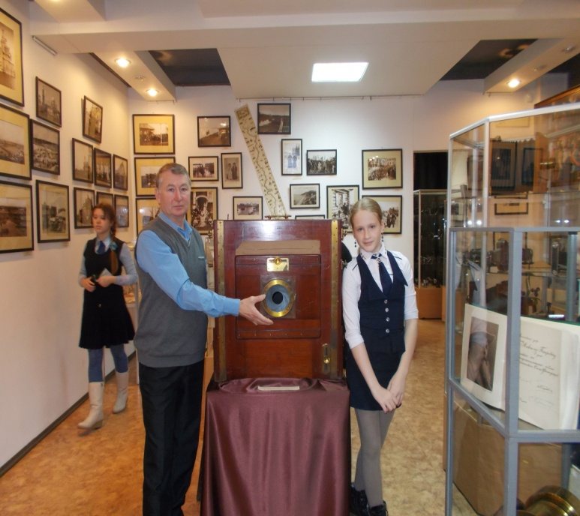
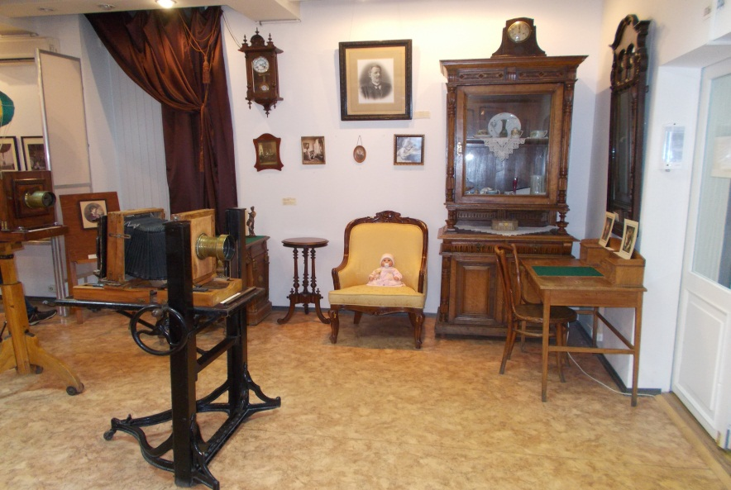
Директор Русского музея фотографии Тарасова В.М
Учащиеся 7-го класса нашей школы посетили Русский музей фотографии, окунулись в атмосферу эпохи 19 столетия, когда в этом доме с семьёй жил и работал Максим Петрович Дмитриев.

Slide 13
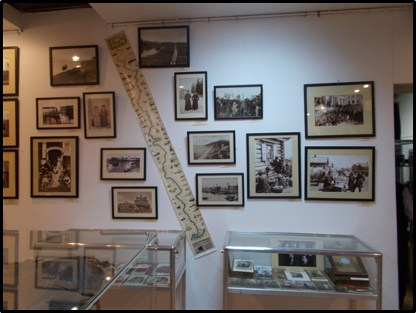
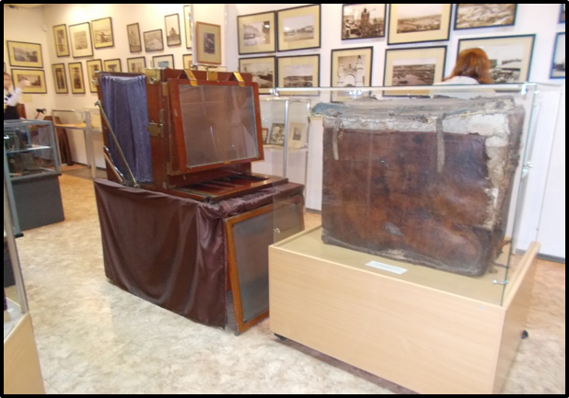
На стене – маршрут, который проделал М. П. Дмитриев от устьев до низовья Волги, снимая виды Волги, города и народы Поволжья. На этот титанический труд у него ушло более 10 лет.
Аттракцион «Чудо-фонарь»
Походная камера М. П. Дмитриева, вес её составляет около 100 кг.

Slide 14
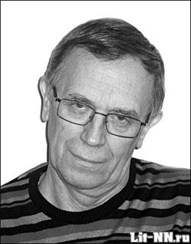
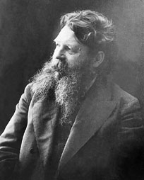
Старший научный сотрудник Нижегородского
института развития образования, автор книг
по истории Приокского района Иткин Э. С.
в своей работе «К истории приокских
поселений» упоминает о том, что
дача М. П. Дмитриева находилась на
территории нынешней санаторно-лесной школы.
Член союза писателей России Рябов О.А., директор издательства
«Книги» в рассказе «Гроздь рябины с каплями дождя» описывает последние годы жизни М. П. Дмитриева, которые фотограф провёл в доме на ул.Ижорской, №32 (дом был снесён около десяти лет назад).
.
Так пересеклись биография нашего знаменитого земляка, всемирно известного
фотографа Максима
Петровича Дмитриева
и история нашей санаторно-лесной школы.

Slide 15
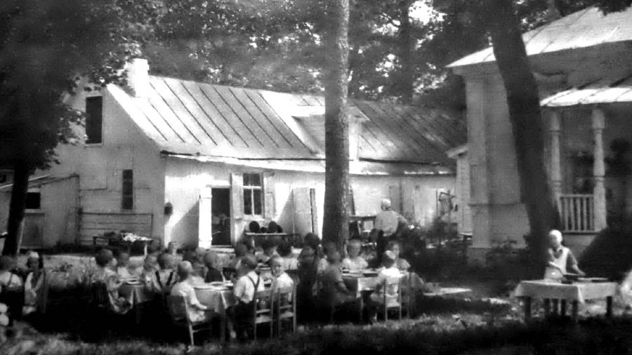
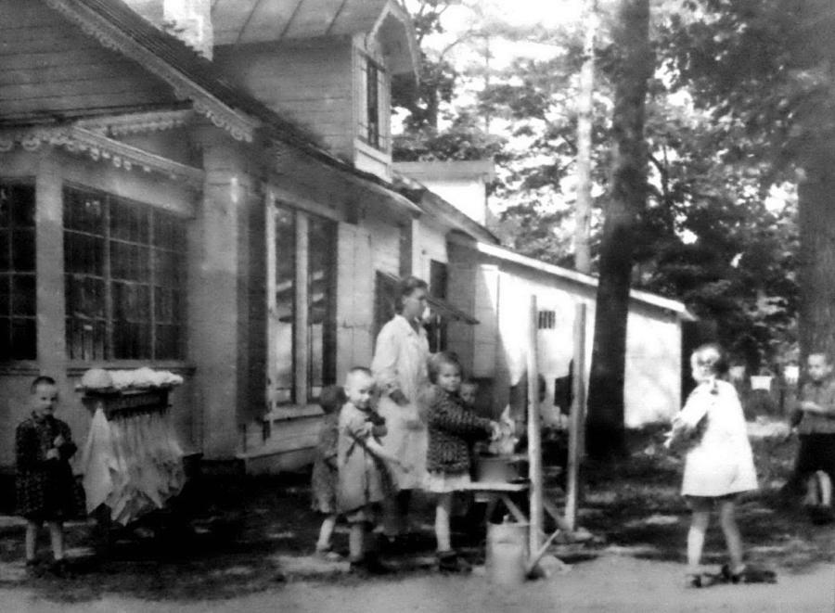
По словам биографа М. П. Дмитриева, члена Союза журналистов СССР, Михаила Михайловича Хорева
во время ВОВ дача была передана под лазарет для военных лётчиков. После окончания войны в ней
располагался детский сад Речного флота г. Горького.
Фотография, сделанная Николаевым А. Н., запечатлела именно детсад, но не санаторно-
лесную школу. Ошибка произошла потому, что бывшая дача М. П. Дмитриева находилась на
территории школы.
Николаев А. Н., 1953 год . Анкундиновское шоссе, д. 24,санаторно- лесная школа.

Slide 16
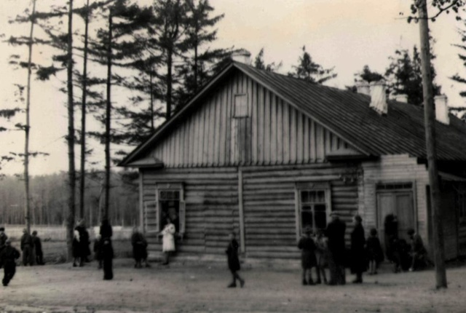
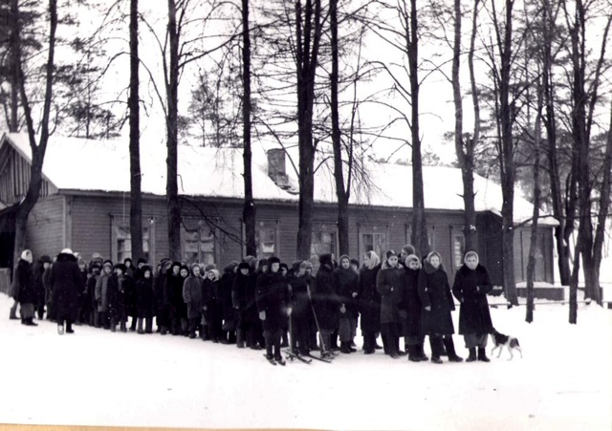
ИСТОРИЯ ШКОЛЫ. НАЧАЛО.
1.Постановление СНК СССР о создании санаторно-лесных школ от 30.11.1943 года №13134.
2.Положение Наркомпроса РСФСР и Наркомздрава РСФСР об организации учебно-
воспитательной и оздоровительной работы в санаторно-лесных школах от 01.04.1943 г.
3. Приказ Гороно г. Горького №20 от 3 января 1949 г. о создании санаторно-лесной школы.
В сентябре 1949 года впервые распахнула двери для детей наша санаторно-лесная школа.
Первое школьное здание

Slide 17
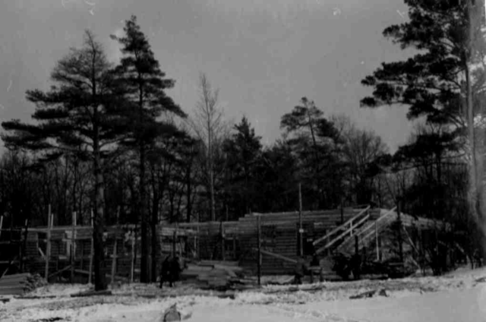
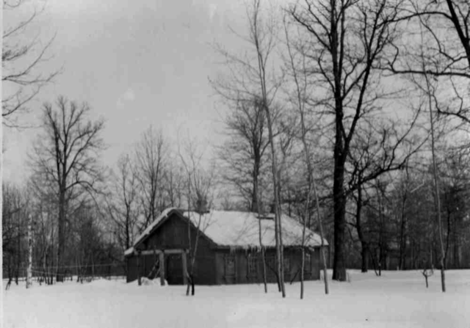
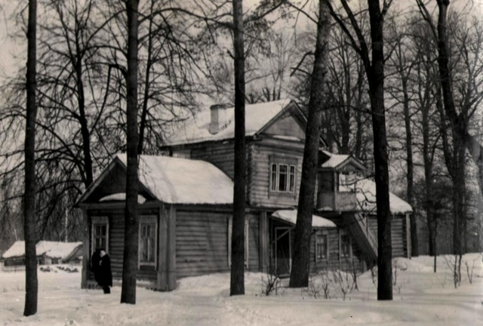
Первым директором школы был назначен А.Н.Снегирёв. В книге приказов санаторно-лесной школы имеется первая запись от 7 января 1949 года:
«Приказ по лесной школе Гороно от
7 января 1949 г.
Согласно приказа Гороно за № 20 от 3 января 1949 г. Вступаю в обязанности директора лесной школы с 7 января 1949 г.
Директор: (подпись)»
Ему пришлось заниматься строительством санаторно-лесной школы с самого её основания.
Строительство первых зданий началось в июне 1949 г.
Строительство новой школы
Первая баня
Медицинский блок

Slide 18
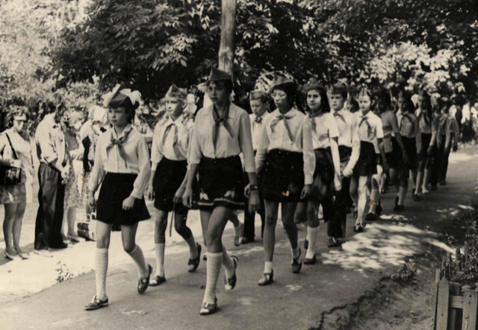
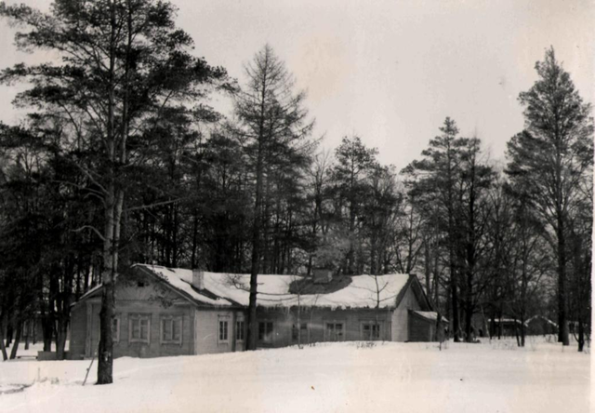
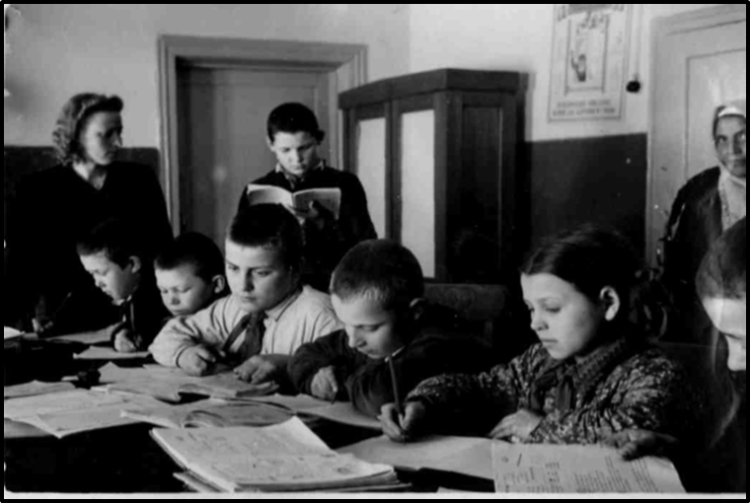
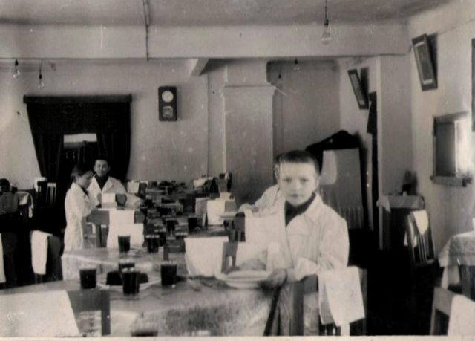
День пионерии
Первая столовая
Урок английского урока
Дежурство в столовой

Slide 19
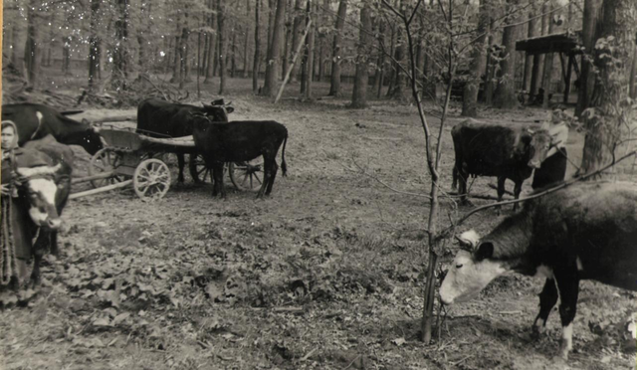
«Усадьба санаторно -лесной школы должна иметь…участок земли для огорода, цветников и физкультур-
ной площадки. В целях улучшения питания …организуется подсобное хозяйство»
Положение о санаторно-лесной школе…от1 апреля 1943 года.

Slide 20
Школа имела свою пасеку.
Возможно, она осталась от М. П. Дмитриева, так как на даче фотографа имелось около 70 ульев. М. Горький в шутку говорил Дмитриеву: « Я - Максим Горький,
а ты – Максим Сладкий!»
Поход в Марьину рощу
Весна пришла!

Slide 21
Медико-оздоровительная работа в
санаторно- лесной школе даже в то
далёкое и трудное для страны послевоенное время проводилась на высоком уровне.

Slide 22
Уракова Мария Алексеевна,
(стаж работы в школе-21 год)
помнит нашу санаторно-лесную школу с 1959 года: « Школа занимала территорию от центрального входа и до Щёлоковского хутора.
Слева от входа находились огород, за ним – фруктовый сад. Вдоль ограды со стороны Марьиной рощи, ближе к хутору располагалось подсобное хозяйство: коровник, конюшня,
кроличья ферма, лесопилка.
В углу стояла сторожка, небольшой домик на столбах,
в котором жила семья
работников школы.
На месте асфальтированного футбольного поля находились здание школы, медкабинет, столовая, общежитие персонала.
«Я хорошо помню большую дачу , которая стояла за тропинкой возле шоссе. Вероятно, это был детский сад, здесь всегда было много маленьких детей, приезжали родители в форме речников»
Бабин Александр Иванович
(стаж работы в школе-27 лет):
«Пасека в нашей школе располагалась на месте спортзала, ближе к Дубёнкам.
В 1992 (1993) году был пожар, во время которого сгорело двухэтажное здание общежития персонала. Это было самое старое деревянное здание школы.»

Slide 23
детсад
столовая
Подсобное
хозяйство
Фруктовый Сад
медблок
школа
пасека
Огород
сторожка
Центральный вход
Примерный план школы
в 1950-х годах
Огороды воинской части

Slide 24
Савчиц Елена Александровна, обучалась в санаторно-лесной школе в 1969-1971 годах:
« Пасеки в школе уже не было, как и подсобного хозяйства.
Сад и огород при школе были. Баня и кочегарка располага-лись в самом углу, возле хутора (сохранились до сих пор).
Здание школы было наполовину каменным. В цокольном этаже находились классы . Отдельно стояли интернаты для девочек и для мальчиков.
Из деревянных зданий помню только двухэтажное здание общежития.
Школьное здание

Slide 25
Интернат девочек.
Фото 1960-х гг.
Школьная баня. Фото 1960-х гг
Самое старое здание школы: бывшая баня и гараж

Slide 26
директор
школы
Морозов
Александр
Константинович
котлован новой школы.
В 1979 году начинается строительство современного здания школы.
Фундамент новой школы
1981 г.
Помощь учащихся в строительстве школы.
1982 г. Завершение строительства.

Slide 27
МКОУ «Санаторно-лесная школа» сегодня -
это современное образовательное
учреждение, в котором созданы
необходимые и комфортные условия
для обучения и оздоровления детей.

Slide 28
Директор школы
Заричная Галина Авенировна
(педагогический стаж-36 лет)
Заместитель директора по воспитательной работе
Мерзляков Дмитрий Сергеевич
(педагогический стаж – 28 лет)
Заместитель директора по учебной работе
Волина Вера Константиновна
(педагогический стаж-32 года)

Slide 29
Зареева Наталья Николаевна,
библиотекарь, воспитатель.
Крупнова Валентина Петровна, учитель математики и технологии
Соколова
Надежда
Васильевна,
Учитель
начальных
классов
Барт Татьяна Юрьевна, учитель музыки.

Slide 30
Как приятно получить «пятёрку»!
Мы уроки приготовим...
….а потом играть пойдём
9 класс, молчит звонок….

Slide 31
Уютный обеденный зал
нашей столовой
Бакина
Светлана
Вячеславовна
Барыгина
Татьяна
Александровна
Приятного аппетита!
Наши любимые повара
После вкусного обеда и сон сладок..

Slide 32
Зелёный уголок
Холл в интернате мальчиков
Зона свободного
доступа в Интернет

Slide 33
Интервью телеканалу «Волга»
даёт ученица 8-го класса Фунтова Анастасия.
Школьная секция по шашкам «Белая ладья
Посвящение в «островитяне»

Slide 34
Наши гости –
баскетбольный клуб «Нижний Новгород»
У нас в гостях бронзовые призёры Лондонской Олимпиады
по бадминтону
Валерия Сорокина и Нина Вислова
Все на матч!

Slide 35
В нашей школе дети занимаются в хореографическом кружке, посещают
танцевальную школу «Империал», секцию спортивной гимнастики.
Выступление хореографического кружка
Тренер по спортивным танцам
Иванова Анастасия Игоревна.

Slide 36
В нашей школе созданы отличные условия для занятия спортом.
Воспитанники школы самбо

Slide 37
На Щёлковских озёрах
У Вечного огня в Кремле
Экскурсия в танковую часть п.Новосмолинский
У стен Михайло-Архангельского собора

Slide 38
Наши партнёры и шефы
МКОУ СЛШ
Нижегородский государственный архив
УУР ГУ МВД России по Нижегородской
области
НГПУ им. К.Минина
ДДТЮ
им. В. П.
Чкалова
ДЮСШ
Стадион «Радий»
Клуб «Знамя»
Клуб «Кварц»
Библиотека
им.
С.В.Михалкова
ГОУ санаторный детский дом №3
ПФ ФКУ «Центр экстренной и психологичес
кой помощи МЧС России»

Slide 39
ТАКОВА КРАТКАЯ ИСТОРИЯ НАШЕЙ ШКОЛЫ..
ВПЕРЕДИ ЕЩЁ МНОГО РАБОТЫ,
НО МЫ НАДЕЕМСЯ,
ЧТО НАМ УДАСТСЯ УЗНАТЬ
ЕЩЁ МНОГО ИНТЕРЕСНОГО..

